Slide 1
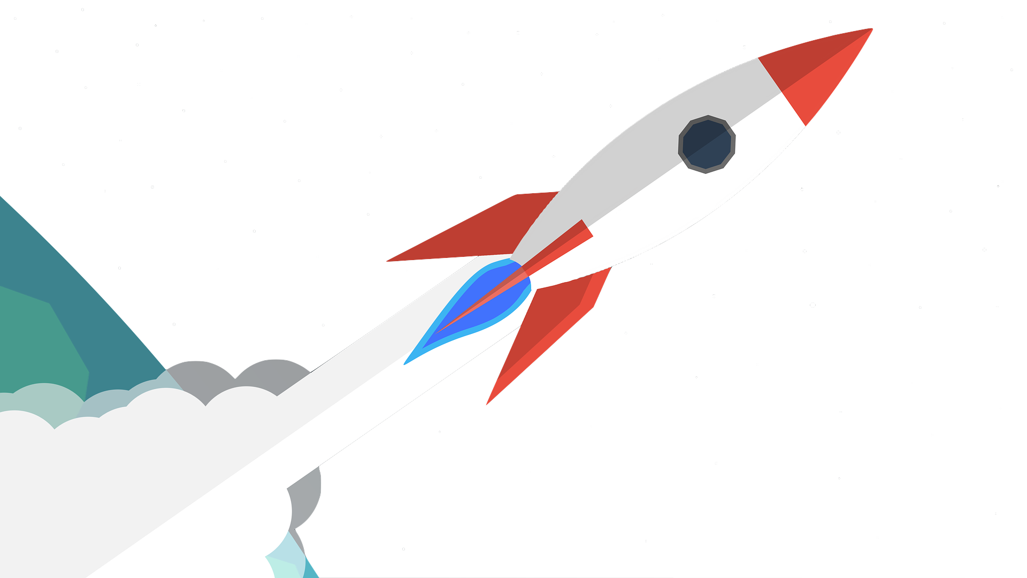
[static] Willkommen, Forscher und Entdecker!

Slide 2
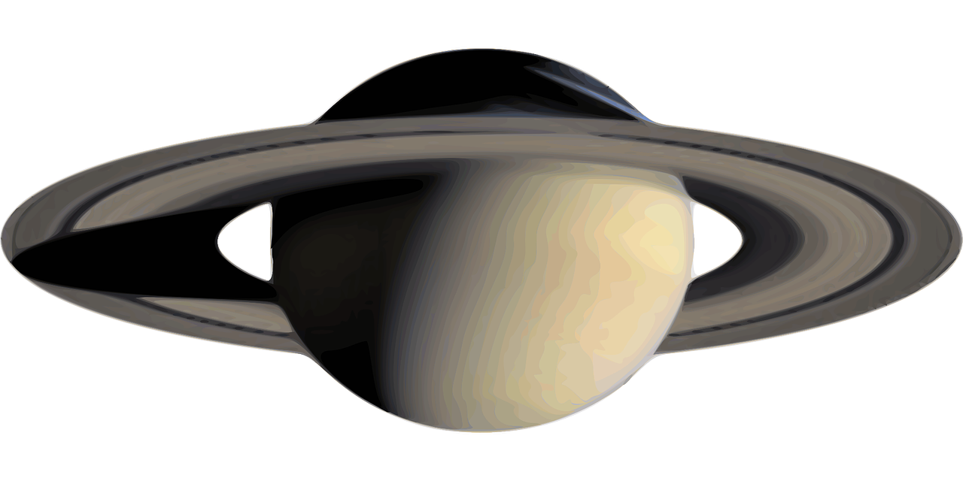
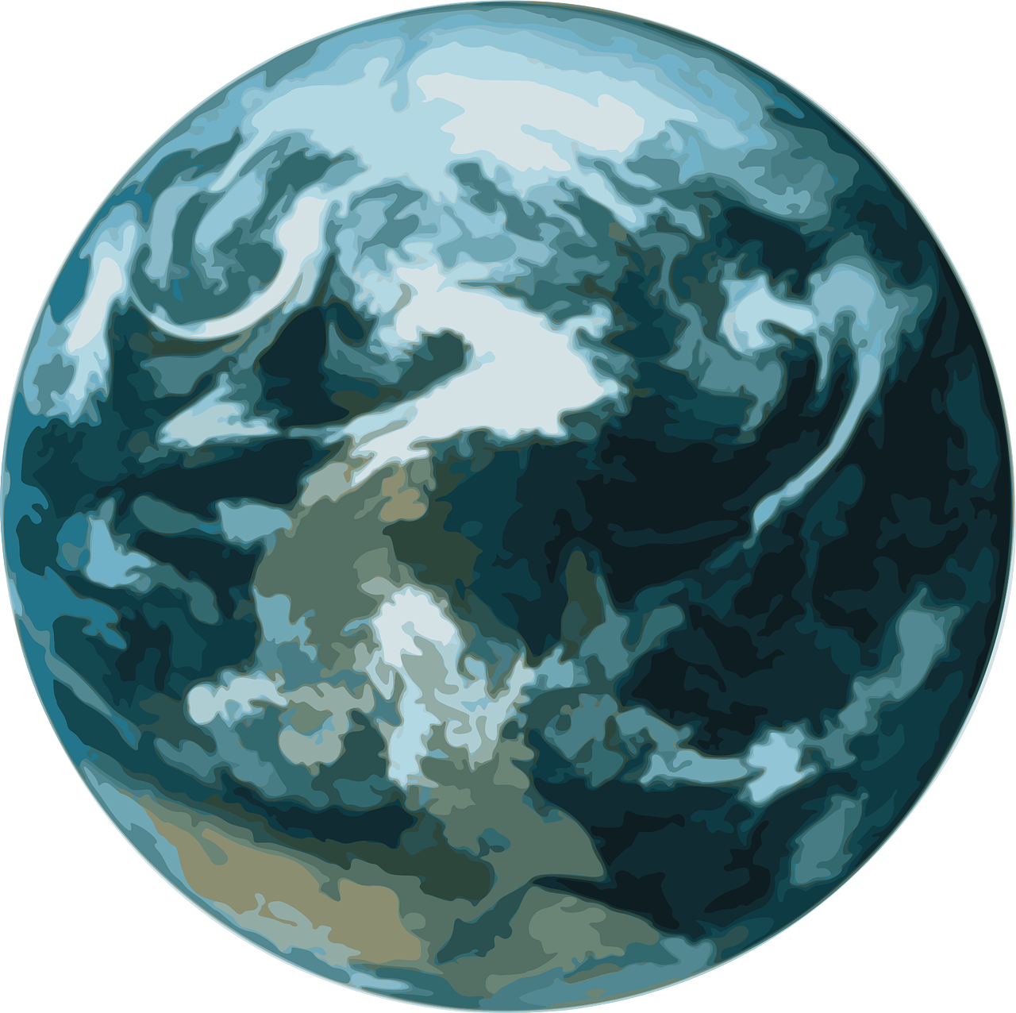
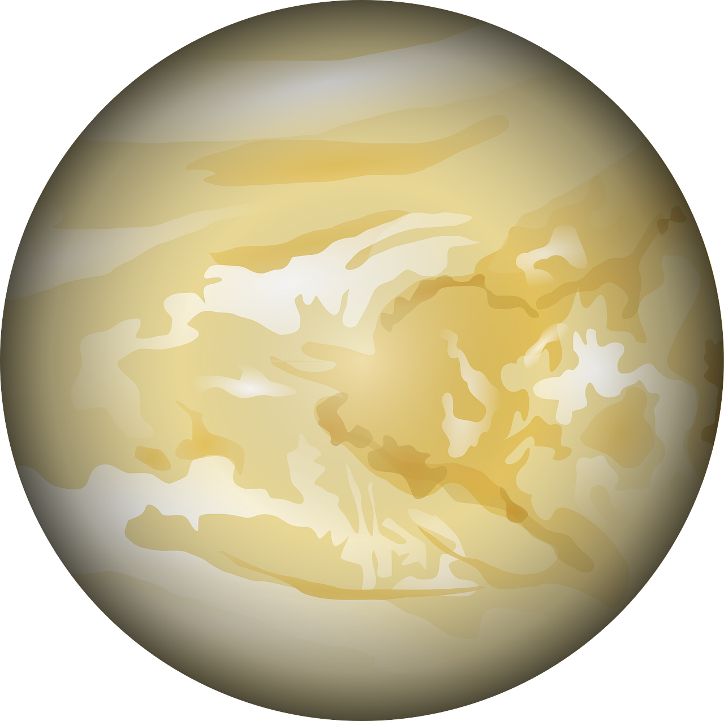

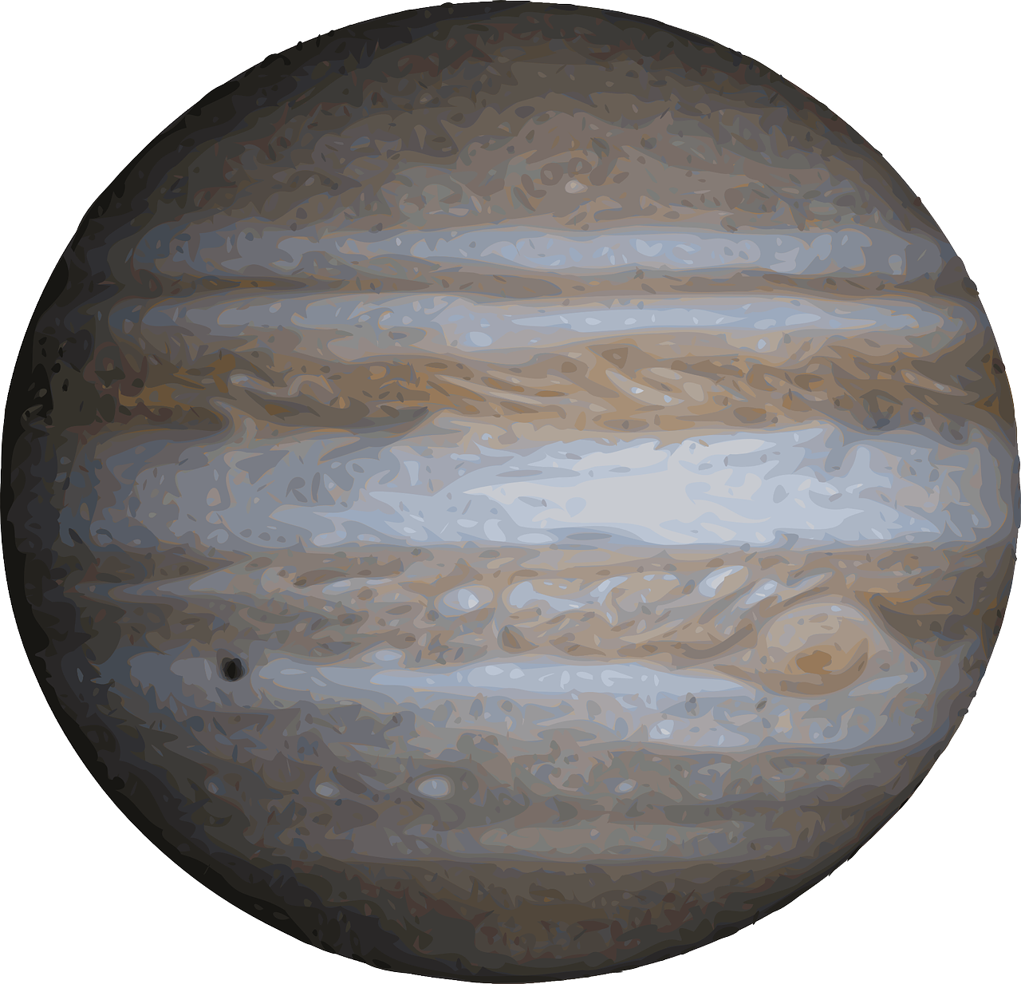
[static] Willkommen, Forscher und Entdecker!
[static] Erkunde mit uns das Weltall und reise zu verschiedenen Planeten und ihren Bewohnern. Begleitest wirst du dabei von deinem treuen Gefährten Robbie, einem Roboter.
Robbie

Slide 3
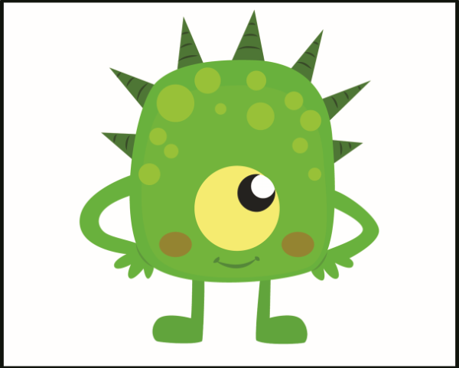
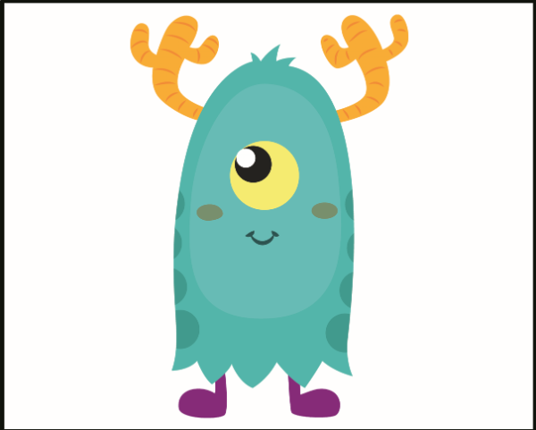
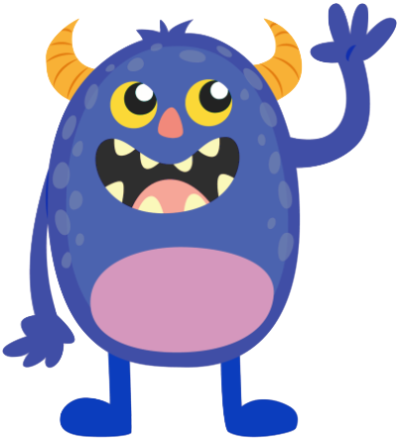
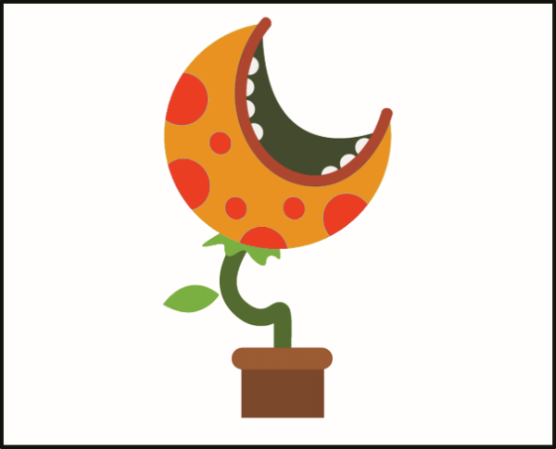
[static] Willkommen, Forscher und Entdecker!
[static] Auf jedem Planeten wohnen nette Monster, die sich über deinen Besuch freuen. Dein Freund Robbie weiß bereits ein paar Dinge über die verschiedenen Monster und ihre Eigenschaften.
Robbie

Slide 4
[static] Willkommen, Forscher und Entdecker!
[static] Bei jedem Besuch wird Robbie dir etwas über die Eigenschaften der Bewohner verraten. Deine Aufgabe als Forscher und Entdecker ist es, Robbies Informationen einzuschätzen.
Robbie

Slide 5
[static]...auf zu einem neuen Planeten!

Slide 6
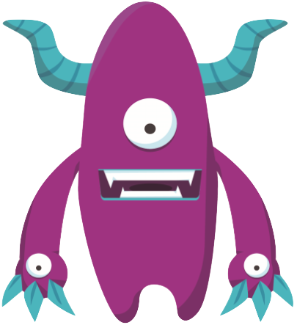
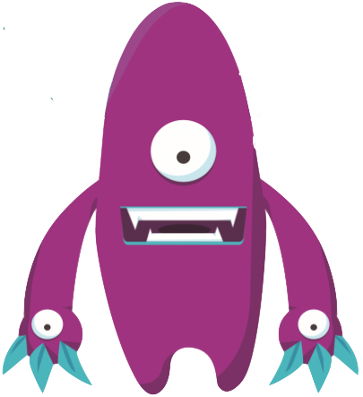
Planet 1 (frequency)
[feature_label]Hörner
keine Hörner
[static] Auf diesem Planeten gibt es genau zwei Arten von Monstern:
[intro_text] Monster mit Hörner und Monster ohne Hörner.

Slide 7
Planet 1 (frequency)
Hörner
keine Hörner
Auf diesem Planeten gibt es genau zwei Arten von Monstern:
[intro text]Monster mit Hörner und Monster ohne Hörner.
[robot text]Die Monster auf dem Planeten haben oft Hörner.

Slide 8
Planet 1 (frequency)
[feature_label]
Hörner
keine Hörner
Was denkst du:
[question_text]Wie viele von den Monstern auf dem Planeten haben Hörner?
[slider_text]
Keines hat Hörner
Alle haben Hörner
0%
50%
100%
[slider from 0–100 in steps of 1]
[robot_text] Die Monster auf dem Planeten haben oft Hörner.

Slide 9
...auf zu einem neuen Planeten!

Slide 10
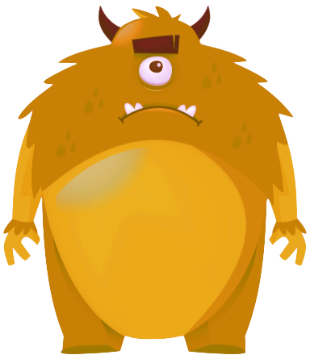
Planet 2 (frequency)
Orange
Lila
Auf diesem Planeten gibt es genau zwei Arten von Monstern:
Orange Monster und lila Monster.

Slide 11
Planet 2 (frequency)
Orange
Lila
Auf diesem Planeten gibt es genau zwei Arten von Monstern:
Orange Monster und lila Monster.
Die Monster auf dem Planeten sind manchmal lila.

Slide 12
Planet 2 (frequency)
Orange
Lila
Was denkst du:
Wie viele von den Monstern auf dem Planeten sind lila?
Keines ist lila
Alle sind lila
0%
50%
100%
[slider from 0–100 in steps of 1]
Die Monster auf dem Planeten sind manchmal lila.

Slide 13
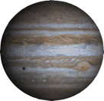
...auf zu einem neuen Planeten!

Slide 14
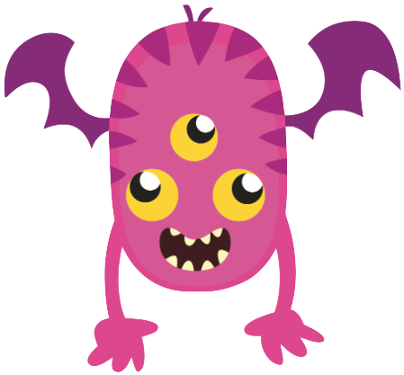
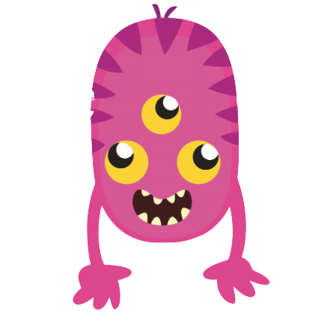
Planet 3 (probability)
Flügel
keine Flügel
Auf diesem Planeten gibt es genau zwei Arten von Monstern:
Monster mit Flügeln und Monster ohne Flügel.

Slide 15
Planet 3 (probability)
Flügel
keine Flügel
Auf diesem Planeten gibt es genau zwei Arten von Monstern:
Monster mit Flügeln und Monster ohne Flügel.
Wahrscheinlich hat das Monster Flügel.

Slide 16
Planet 3 (probability)
Flügel
keine Flügel
Stell dir vor du landest und triffst eines der Monster. Was denkst du:
Hat das Monster eher Flügel oder eher keine Flügel?
Auf keinen Fall Flügel
Auf jeden Fall Flügel
0%
50%
100%
[slider from 0–100 in steps of 1]
Wahrscheinlich hat das Monster Flügel.

Slide 17
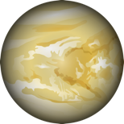
...auf zu einem neuen Planeten!

Slide 18


Planet 4 (probability)
Hörner
keine Hörner
Auf diesem Planeten gibt es genau zwei Arten von Monstern:
Monster mit Hörnern und Monster ohne Hörner.

Slide 19
Planet 4 (probability)
Hörner
keine Hörner
Auf diesem Planeten gibt es genau zwei Arten von Monstern:
Monster mit Hörnern und Monster ohne Hörner.
Es ist unsicher, ob das Monster Hörner hat.

Slide 20
Planet 4 (probability)
Hörner
keine Hörner
Stell dir vor du landest und triffst eines der Monster. Was denkst du:
Hat das Monster eher Hörner oder eher keine Hörner?
Auf keinen Fall Hörner
Auf jeden Fall Hörner
0%
50%
100%
[slider from 0–100 in steps of 1]
Es ist unsicher, ob das Monster Hörner hat.

